Slide 1
seL4 Overview
By 廖东海

Slide 2
摘要
Overview
微内核的动机和基本抽象
seL4 Overview
Capability
CSpace
内核对象
Untyped
IPC
Sync IPC
Async Notification

Slide 3
Microkernel
Motivation
更简洁的内核设计。
更小的内核攻击面。
更好的系统扩展性。
更好的组件隔离性。
Abstract
Address space
Thread
IPC
Unique identifiers
seL4 Overview。
Capability。
User-level control over kernel memory。
Fast IPC。
Async Notification。
Notes:
微内核的提出基于了以下几个动机，或者说宏内核中的存在的几个问题：
更简洁的内核设计：宏内核的功能十分复杂，仅仅是系统调用就有上百个，且某些系统调用的功能不够单一，而微内核希望更够设计出功能简单的内核系统，仅仅为用户提供几个功能单一的系统调用，通过系统调用的组合来实现复杂功能。
更小的内核攻击面：宏内核的代码量十分庞大，大量高特权级的代码基数造成了巨大的攻击面，造成安全隐患，而微内核希望最小化内核功能和代码来减小攻击面。
更好的系统扩展性：宏内核中的很多子系统（如内存管理系统）与内核一同参与编译，更换子系统需要重新编译内核，微内核希望将绝大部分子系统都移入用户态，实现内核与子系统的解耦合，提高系统的扩展性和灵活性。
更好的组件隔离性：宏内核中的驱动运行在内核态，而驱动引入的bug会严重威胁整个内核的安全，微内核希望能够将驱动移入用户态，实现内核与驱动组件的隔离，提高系统的稳定性。
微内核的基本抽象：
地址空间：隐藏了硬件内存的概念，是一个可访问地址范围的集合。
Thread：内核视角的用户态任务调度的基本单位。
IPC：不同任务之间相互传递信息的机制。
唯一标识符：微内核必须为各种内核对象提供一个唯一标识符，无论是Thread、地址空间还是IPC channel。
微内核的提出产生了很多有意思的工作，但是在刚提出的那段时间，大量而缓慢的IPC的一直是微内核的性能瓶颈，一直到Improving IPC by kernel design 论文指出为加速IPC而在内核涉及的方方面面进行重新设计和改进，微内核的发展进入了新的时期，催生出了L4系列微内核的出现，而seL4就是L4家族的注重内核安全性和形式化验证的一个分支。

Slide 4
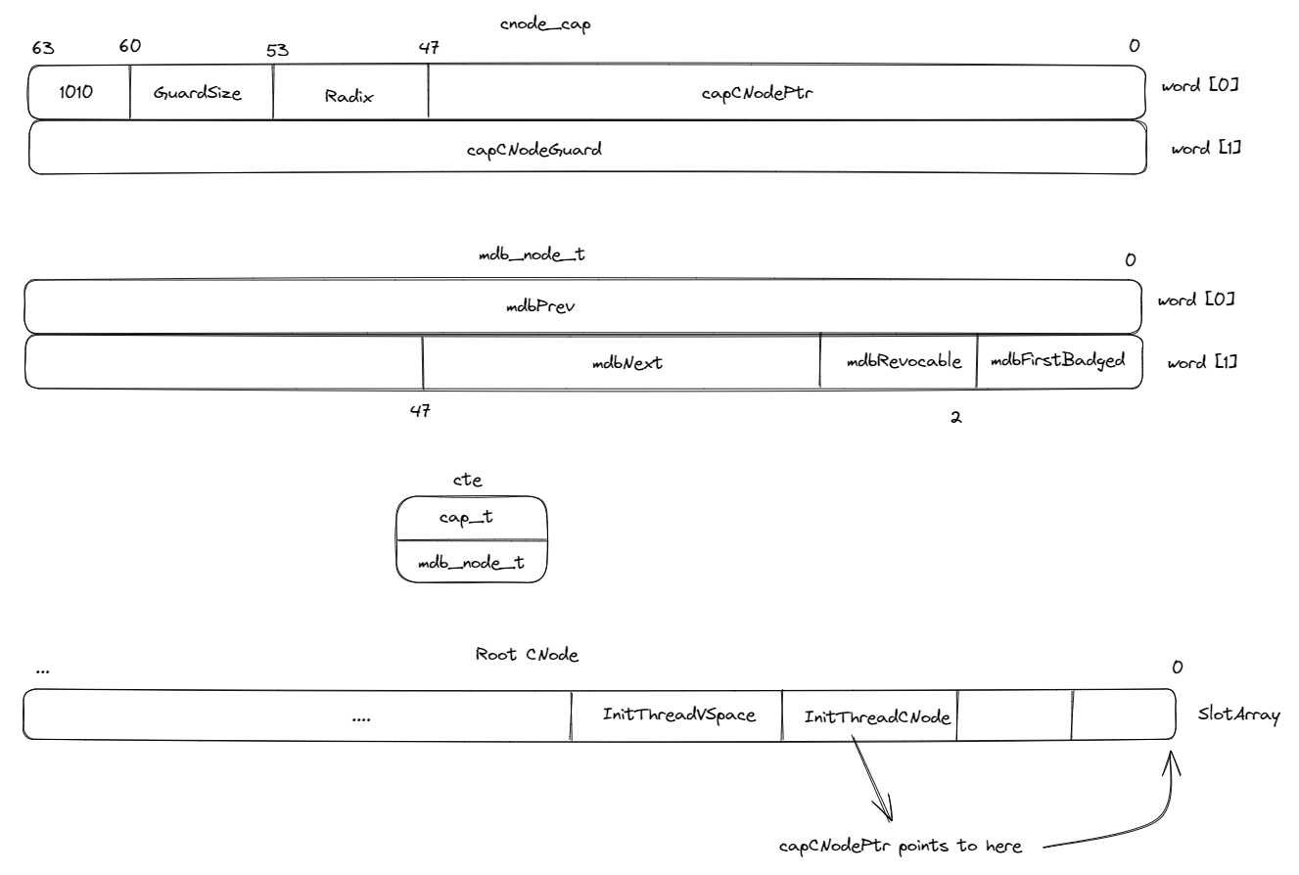
Capability
Define
访问系统中一切实体或对象的令牌
一个拥有访问权限的指针。
Category
内核对象（如TCB等）
抽象资源（如IRQ Control）
Untyped
相关概念
CSpace
CNode
CSlot
CPTR
Notes:
Sel4一个显著的特点就是利用一套能力系统来控制各种资源访问。
CSpace：一个线程所拥有的能力的逻辑集合，由一个或多个Cnode组成。
CNode：表示一组能力的数组。
CSlot：存储能力的位置。
CPTR: 能力在CSpace中的索引单位。

Slide 5
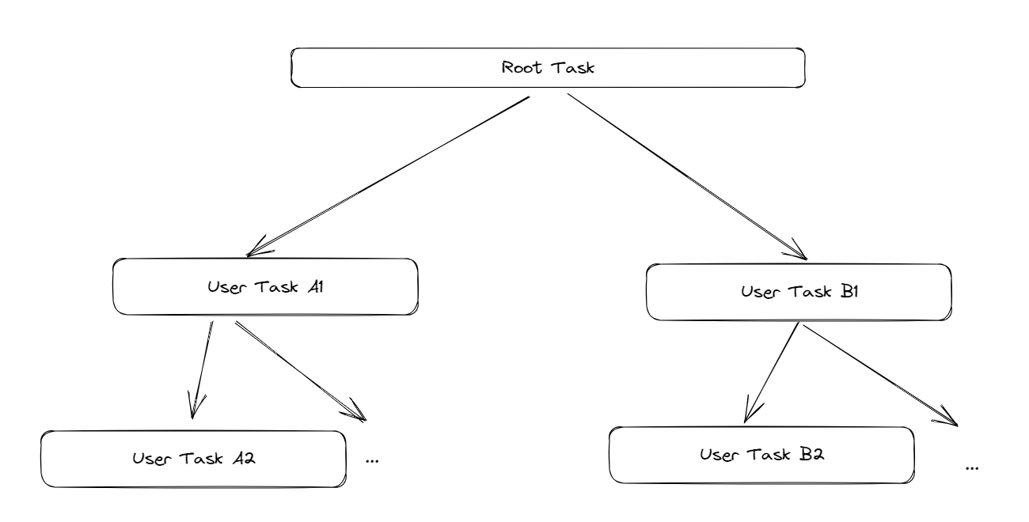
Untyped
Define
一个特殊的内核对象。
用于管理物理内存。
可以通过Retype创建出其他各种内核对象。
可以通过Revoke回收之前分配出去的Untyped Object。
Root Task
内核初始化时由内核创建的用户任务。
在创建之后拥有所有Untyped对象的Capability。
是Trust Computing Base的一部分。
通过Retype派生出更多的内核对象。
Notes:
Untype是一个特殊的内核对象，用于描述任务中可用的物理内存，并可以通过Retyped创建出新的内核对象，如新的线程TCB，新的用于IPC通信的EndPoint，或者生成一个小的Untyped Object。
除RootTask之外，所有的内核对象都是在用户态显式调用Revoke之后分配给固定大小的内存的，内核本身不占有隐式分配的物理内存。（向Linux内核就有很多隐式分配的内存，如页表结构、文件系统中的块缓存层等）
Root Task通过Retyped创建出其他的用户任务及其对应所需的内核对象，并将适量的Untyped对象分给子任务，这样实现嵌套构建系统。
注意，用户任务只拥有访问内核对象的能力（capability），不代表能够直接通过地址访问内核对象。

Slide 6
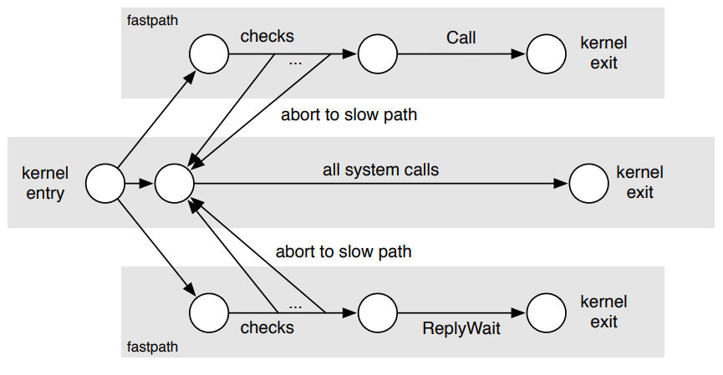
IPC
Syscall
seL4_Send(seL4_NBSend)。
seL4_Recv(seL4_NBRecv)。
seL4_Call。
seL4_Reply。
seL4_ReplyRecv。
Usage
Data Transfer。
IPC Buffer
Msg Register
Cap Transfer。
Client Badges。
Fast Path
使用seL4_Call和seL4_ReplyRecv。
传输数据长度小于seL4_FastMessageRegisters。
进程必须有合法的地址空间（禁止缺页异常）。
没有Capability的传输。
没有比阻塞在IPC上的更高优先级的线程。
Notes:
在 seL4 中， IPC是传输少量数据的同步机制。seL4中的IPC通过内核对象 `endpoint` 来实现，可以类比网络通信中的端口概念。用户态任务可以通过 `endpoint` 的 `cap` 来发送 IPC 消息。
这里所介绍的seL4 IPC都是同步的IPC，Send或Recv会被阻塞，直到对端的Recv或Send被调用时。而这里的NBSend和NVRecv只是一个非阻塞版的系统调用。
Call和ReplyRecv系统调用是结合两个两个功能类似的系统调用，进而减少陷入内核的次数。
IPC可以用于少量的数据传输，最大可以传输seL4_MsgMaxLength个机器字长，一般不超过一个4K页。当数据量少时，可以通过MsgRegister来实现0拷贝。
IPC还可以用于传输Capability，这允许应用系统动态构建相应的能力空间。
IPC还支持对每一个客户端进行标记，当在单服务端，多客户端的场景下，服务端监听只用一个endpoint，然后根据发送过来的请求中的badges字段来判断请求来自哪个客户端。
FastPath是针对一定条件下的IPC所进行的一些激进的优化，主要包含了以下的条件：

Slide 7
Notification
Syscall
seL4_Signal。
seL4_Wait。
seL4_Poll。
Usage
通过共享缓冲区来同步消息传输。
传递中断消息
通过seL4_IRQHandler_SetNotification系统调用将中断事件与一个Notification对象绑定。中断处理线程监听这个Notification即可。
Notes:
Notification机制允许进程向其他进程发送异步信号，主要用于中断处理和同步访问共享缓冲区，是为了解决IPC需要发送端和接收端相互等待而提出的机制。
事件处理者通过Wait来阻塞监听事件的到来，或者通过Poll来轮询事件是否到来，而Reactor通过Signal来发送通知给事件处理线程。

Slide 8
一些设想
Why Rust？
更健全的类型系统和内存模型，更易于形式化建模。
更完善的包管理机制和丰富的第三方库。
更强大的抽象能力，更容易实现高内聚低耦合。
对异步有语言层面的支持。
Notification的彻底异步化。
当前的Notification在事件处理线程中仍然是同步处理，会阻塞整个线程的执行，要实现真正的异步，需要强迫使用多线程。
希望在用户态支持异步协程的阻塞形式，并由内核对异步协程的唤醒进行支持。
结合用户态中断提升Notification效率。
当前的Notification仍然需要内核态进行转发。
由于wait调用会阻塞线程，因此Signal之后还可能牵涉到线程上下文的切换和页表的切换。
用户态中断允许同时在核上的两个线程直接进行消息通知，不通过内核转发。
由于Notification的彻底异步化，wait之后不会阻塞整个线程，事件处理线程和通知线程可以是并行的状态，因此很少涉及线程上下文切换和页表切换。
Notes:
这里有一些对于seL4的设想

Slide 9
Thanks for Listening.
参考资料
On micro-kernel construction | Proceedings of the fifteenth ACM symposium on Operating systems principles
Capabilities | seL4 docs
About Root Task in seL4 - seL4。
Comprehensive formal verification of an OS microkernel | ACM Transactions on Computer Systems

